Slide 1

Менеджер задач
Высшая Школа ИТИС 2016

Slide 2
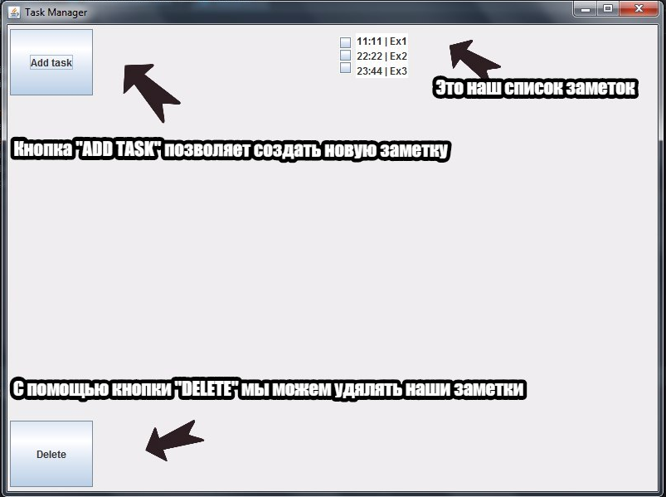
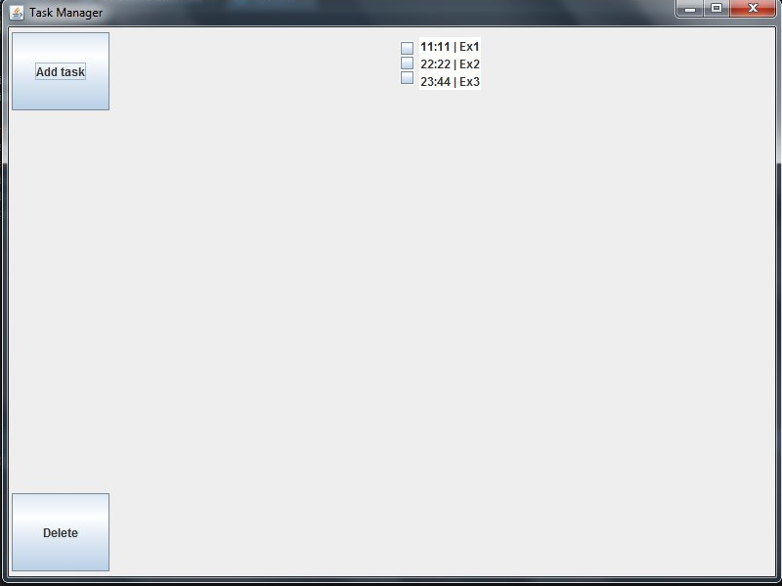

Slide 3
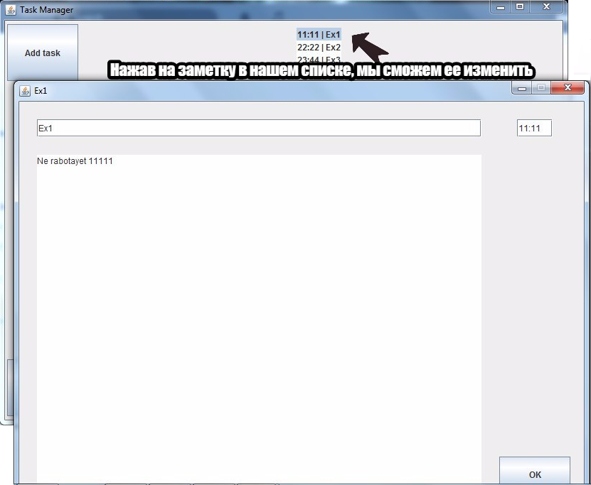

Slide 4

Давайте нажмем на кнопку «Add Task»

Slide 5
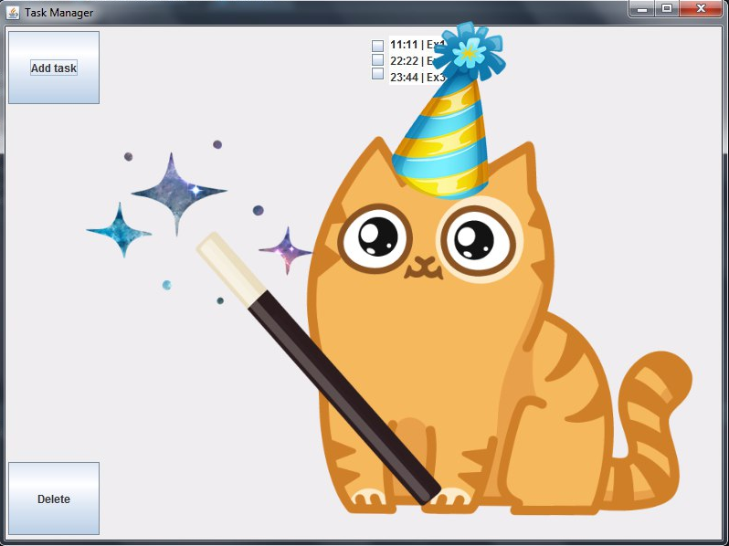

Slide 6
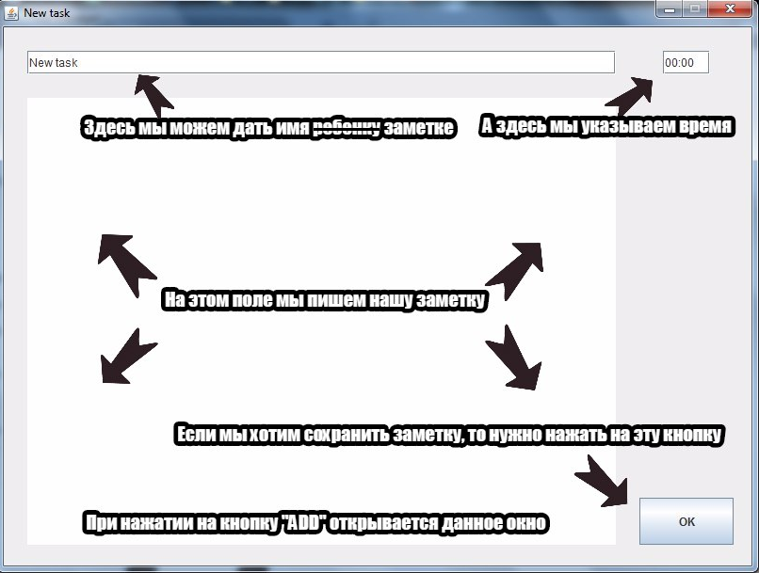

Slide 7
Проект подготовили:
Смоленцев Андрей – Project Manager, Tester, Presentation Manager ;
Мингачев Эльдар –Main Developer;
Муртазин Булат –Developer, Back-end Designer;
Утибаева Алия – Front-end Designer, Developer;

